Slide 1
EPOC (Enfermedad Pulmonar Obstructiva Crónica)
Ruvalcaba Cota Gina Alejandra
Grupo: III-14
Dra. Thalia Rangel Ramírez
Culiacán, Sinaloa a 12 de Enero de 2018

Slide 2
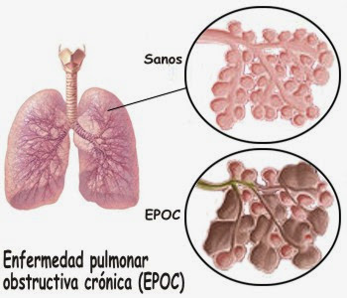
DEFINICIÓN
Enfermedad caracterizada por limitación al flujo aéreo persistente, generalmente progresiva y asociada a una respuesta inflamatoria exagerada de las vías aéreas y del parénquima pulmonar.

Slide 3
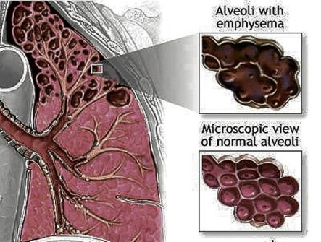
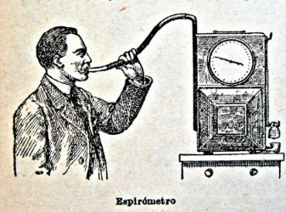
ANTECEDENTES HISTÓRICOS
Siglo XVI
Siglo XVII
1679
Aparición de la EPOC
EPOC (Enfisema y bronquitis crónica)
Bonet - EPOC: “Pulmones voluminosos”
Durante años de estudio ha emergido que EPOC refiere a la obstrucción de aerovías en el largo plazo y EPOC incluye:
Bronquitis crónica
Enfisema
Bronquitis asmática crónica
1846
1789
Se inventó el espirómetro
Baillie publicó una serie de ejemplos del pulmón enfisematoso que presentaba la patología de la enfermedad

Slide 4
EPIDEMIOLOGÍA
En México afecta al 10 % de la población adulta.
En 2012 murieron por esta causa más de 3 millones de personas.
+90% de las muertes por EPOC en países de bajos y medianos ingresos.
4º lugar en mortalidad a nivel mundial.
Será la 3ra causa de muerte en año 2020 a nivel mundial.

Slide 5
ETIOLOGÍA
FACTORES AMBIENTALES
Fumar cigarrillo
Humo de leña
Contaminación ambiental
Exposiciones ocupacionales
FACTORES DEL HUESPED
Deficiencia de Alfa-1 AAT
Peso bajo al nacer
Infecciones respiratorias de la infancia

Slide 6
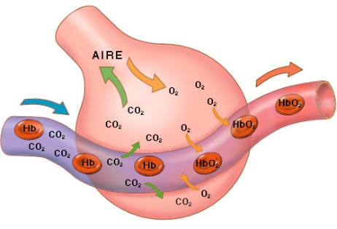
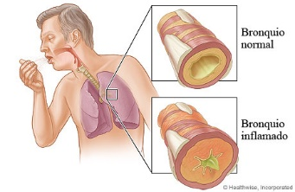
FISIOPATOLOGÍA
Alteraciones anatomopatológicas pulmonares:
a) Limitación del flujo aéreo
b) Hiperinsuflación pulmonar
c) Alteraciones en el intercambio de gases
Inflamación, fibrosis y exudados en las vías respiratorias
Aumento en espacios aéreos situados distalmente al bronquiolo terminal, destrucción de las paredes de los alvéolos pulmonares
Hipoxemia
Hipercapnia

Slide 7
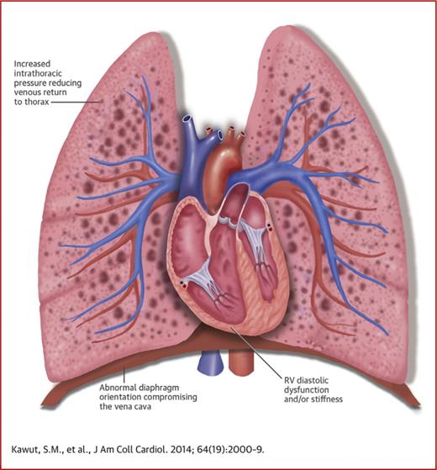
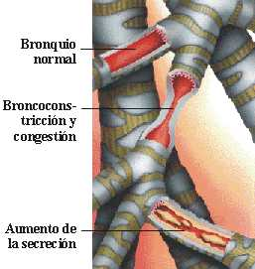
FISIOPATOLOGÍA
d) Hipertensión pulmonar
e) Hipersecreción mucosa y la disfunción ciliar
Su causa es
Vasoconstricción pulmonar hipóxica
Tos crónica
Aumento de la producción de esputo
Puede conducir a
Hipertrofia ventricular derecha
Incluso a
Cor pulmonale

Slide 8
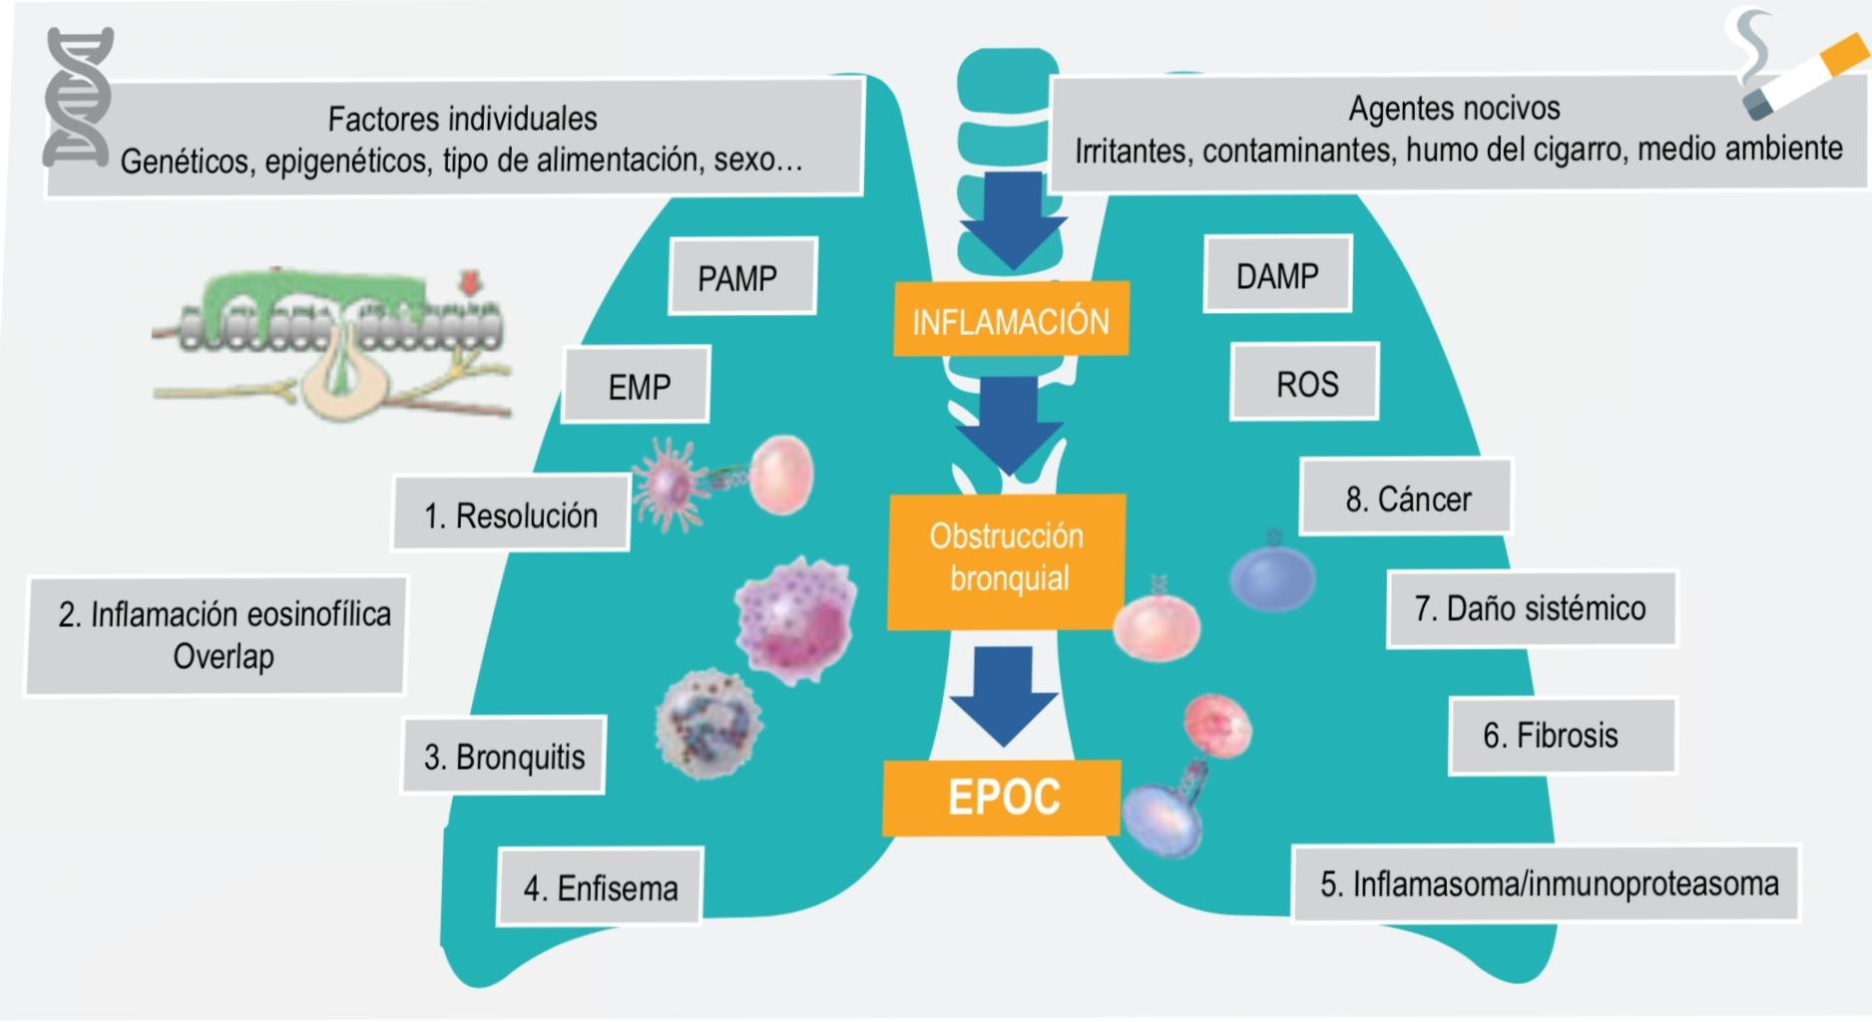
INMUNOPATOLOGÍA

Slide 9
INMUNOPATOLOGÍA
TCD8+

Slide 10
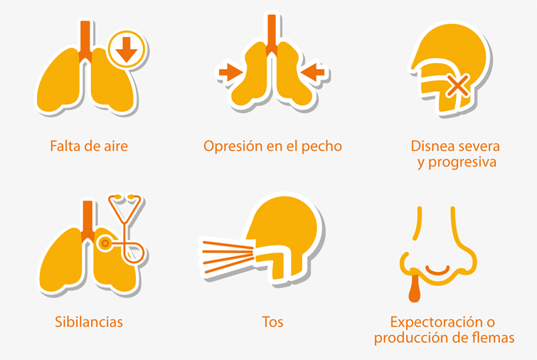
MANIFESTACIONES CLÍNICAS
Falta de aire
Opresión en el pecho
Tos con expectoración o producción de flemas
Disnea severa y progresiva
Sibilancias

Slide 11
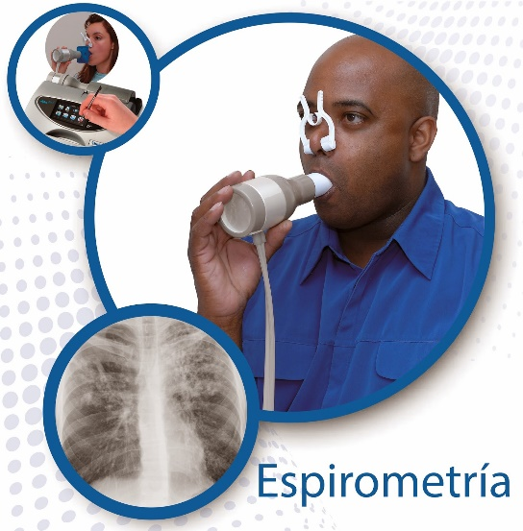
DIAGNÓSTICO
Con base en los signos y síntomas, los antecedentes médicos y familiares, y los resultados de algunas pruebas.
Pruebas de diagnostico:
Espirometría
Gasometría arterial
Radiografía del tórax
Tomografía axial computarizada
Pruebas de esfuerzo

Slide 12
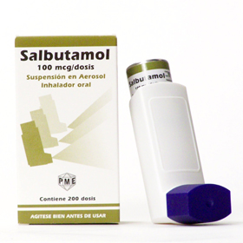
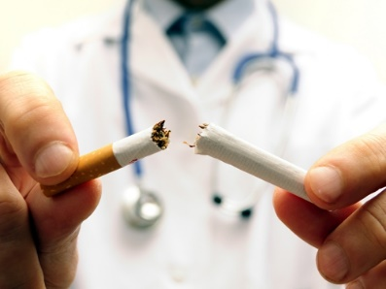
TRATAMIENTO Y CONTROL
La EPOC no es curable, pero el tratamiento puede retrasar su progresión.
Tratamiento no farmacológico
Tratamiento farmacológico
Cese del hábito tabáquico.
Actividad física regular.
Vacunación antigripal (estacional) y antineumocócica.
Fármacos broncodilatadores
Se puede combinar con fármacos anti-inflamatorios

Slide 13
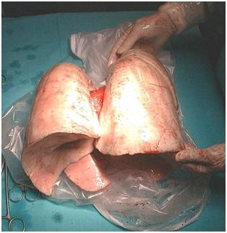
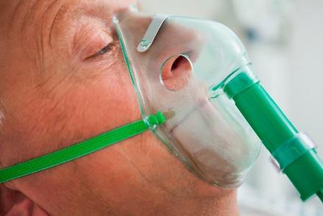
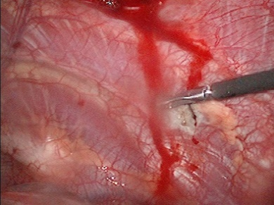
TRATAMIENTO Y CONTROL
Otras alternativas terapéuticas
Tratamiento quirúrgico
Oxigenoterapia
Cirugía de reducción de volumen
Trasplante pulmonar
+ 15 horas/día

Slide 14
BIBLIOGRAFÍA
Organización Mundial de la Salud (2013) Enfermedad Pulmonar Obstructiva Crónica. Recuperado el 25 de Noviembre del 2016 de: http://www.who.int/mediacentre/factsheets/fs315/es/
Rojas M. William; Anaya C. Juan Manuel. (2015). Inmunología de Rojas (17ª edición).Medellín, Colombia: CIB Fondo Editorial. Paginas 519-520
MartÍnez-Aguilar NE. Vargas-Camaño ME. Hernández-Pliego RR. Chaia-Semerena GM. Pérez-Chavira MR. Inmunopatología de la enfermedad pulmonar obstructiva crónica. Rev Alerg México 2017;64(3):327-346
Iniciativa Global Para La Enfermedad Pulmonar Obstructiva Crónica (Revisada en 2011) Guía para el diagnóstico, tratamiento y prevención de a EPOC.
https://www.news-medical.net/health/History-of-Chronic-Obstructive-Pulmonary-Disease-(Spanish).aspx
http://www.archbronconeumol.org/es/autoinmunidad-epoc/articulo/13092955/

